Slide 1
ODA SİCİL BİRİMİ
SEFERİYE DEMİRCAN SİNEM VASFİYE ÜNAL

Slide 2
GÖREVİ
ÜYE KAYDININ YAPILMASI
ODA BELGELERİNİ DÜZENLEMEK VE ONAYLAMAK
ODA SİCİL DEFTERİNİ YAZMAK
YAPILAN TESCİLERİ TOBB NET ÜYE MODÜLÜNE İŞLEMEK

Slide 3
ODAYA KAYIT İŞLEMLERİ
ODAMIZA KAYIT OLMAK İSTEYEN GERÇEK VE TÜZEL KİŞİLER MARMARİS TİCARET ODASINA BAŞVURUR.
BİRİMİMİZ TARAFINDAN ODAYA KAYIT İŞLEMİ İÇİN GEREKLİ EVRAKLARIN İNCELENİP UYGUNLUĞUNU TESPİT ETTİKTEN SONRA DOSYASI AÇILARAK TESCİLİNE BAŞLANIR.
(ÜYENİN ODA KAYDINA ESAS TEŞKİL EDEN BELGELER İLE ÜYEYE İLİŞKİN DİĞER BELGELER BU DOSYADA MUHAFAZA EDİLİR. )
ODA SİCİL NUMARASI İLE NACESİ BELİRLENİR.
ÜYENİN ODA SİCİL NUMARASI İLE TİCARET SİCİLİ NUMARASI DOSYA ÜZERİNE YAZILIR.
TOBB NET’ E YENİ KAYIT YAPILIR.
ÜYE’YE KAYDOLDUĞUNA DAİR TEBLİGAT VE ODAYA KAYIT OLDUĞUNA DAİR SİCİL KAYIT SURETİ VERİLEREK KAYIT İŞLEMİ TAMAMLANMIŞ OLUR.

Slide 4
TESCİL İŞLEMLERİ
TESCİL BAŞVURULARI (ADRES DEĞİŞİKLİĞİ , HİSSE DEVRİ, İMZA YETKİSİ V.B.) GERÇEK VE TÜZEL KİŞİLERDEN DİLEKÇE ALINMASI, EVRAKLARIN İNCELENMESİ, EKSİK İSE TAMAMLATILMASI VE TOBB NET ÜYE MODÜLÜ’NE GİRİŞİN YAPILMASI (EĞER ÜYE TALEP EDERSE SİCİL KAYIT SURETİ ,FAALİYET BELGESİ … GİBİ ÇIKTILARIN ALINARAK ÜYEYE VERİLİR.) TAMAMLANIR.

Slide 5
BİRİMİMİZİN DÜZENLEMİŞ OLDUĞU BELGE HİZMETLERİ
DİĞER KURUM VE KURULUŞLARDA KULLANILMAK İÇİN TALEP ÜZERİNE;
SİCİL KAYIT SURETİ,
FAALİYET BELGESİ ,
İHALE DURUM BELGESİ ,
MÜTEAHHİTLİK BELGESİ,
ORTAKLIK TEYİD BELGESİ,
YERLİ İSTEKLİ BELGESİ,
DOCUMENT II,
REGİSTRY DOCUMENT…
GİBİ BELGELER DÜZENLENEREK ÜYEYE TESLİM EDİLİR.

Slide 6
SOSYAL GÜVENLİK KURUMU BELGELERİ
SGK’ DAN EMEKLİ VEYA DURUM BİLDİRİMİ İSTENEN ORTAKLARIN YADA İŞLETME SAHİPLERİNİN KAYIT BAŞLANGIÇ VE BİTİŞ TARİHLERİNİN SİSTEMDEN KONTROL EDİLEREK DOLDURULUR VE ONAYLANARAK TESLİMİ GERÇEKLEŞTİRİLİR..

Slide 7
ASKI İŞLEMİ
5174 SAYILI YASANIN 10. MADDESİ GEREĞİNCE BORÇLARI DOLAYISIYLA YÖNETİM KURULU KARARI İLE ASKIYA ALINAN GERÇEK VE TÜZEL KİŞİLER, BORÇLARINI ODAMIZ VEZNESİNE ÖDEDİKTEN SONRA ODA SİCİL BİRİMİ TARAFINDAN TOBB NET ÜYE MODÜLÜNDEN ASKIDAN KALDIRILARAK TEKRAR FAAL DURUMA GETİRİLİR.

Slide 8
MERKEZ NAKLİ TESCİL İŞLEMLERİ
MERKEZ NAKLİ İŞLEMLERİ , TİCARET SİCİL MÜDÜRLÜĞÜ 111.MADDEYE GÖRE ,ŞU ŞEKİLDE YAPILIR
NAKİL GELEN GERÇEK VE TÜZEL KİŞİLERDEN , NAKİL OLUNAN ODANIN TİCARET SİCİL MÜDÜRLÜĞÜ TARAFINDAN ONAY YAZISI BİR AY SÜREYLE BEKLENDİKTEN SONRA BİR KOPYASININ ODA SİCİL BİRİMİNE VERİLMESİ İLE GEREKLİ TESCİL İŞLEMİ YAPILIR.

Slide 9
TERKİN İŞLEMLERİ
TERKİN İŞLEMLERİ ŞAHISLARDA DİLEKÇE VE VERGİ KAYDININ SONLANDIRILDIĞINA DAİR BELGE İLE BAŞVURULARAK ,TÜZEL KİŞİLERDE İSE GENEL KURUL TUTANAĞI(A.Ş.VE KOOP,) VEYA KAPANIŞ KARAR ÖRNEĞİNİN ALINARAK TSM’YE GELEN TESCİL EVRAKLARININ BİR ÖRNEĞİNİN ODA SİCİL MEMURLUĞU TARAFINDAN TOBB NET ÜYE MODÜLÜNE İŞLEMİ GERÇEKLEŞTİRİLMİŞ OLUR.
RESEN TERKİN İŞLEMLERİNDE İSE GENEL SEKRETERLİK TALİMATIYLA ODA SİCİLE VERİLEN LİSTELERİN TOBB NET ÜYE MODÜLÜNE İŞLENDİKTEN SONRA ARŞİVE KALDIRILIR.

Slide 10
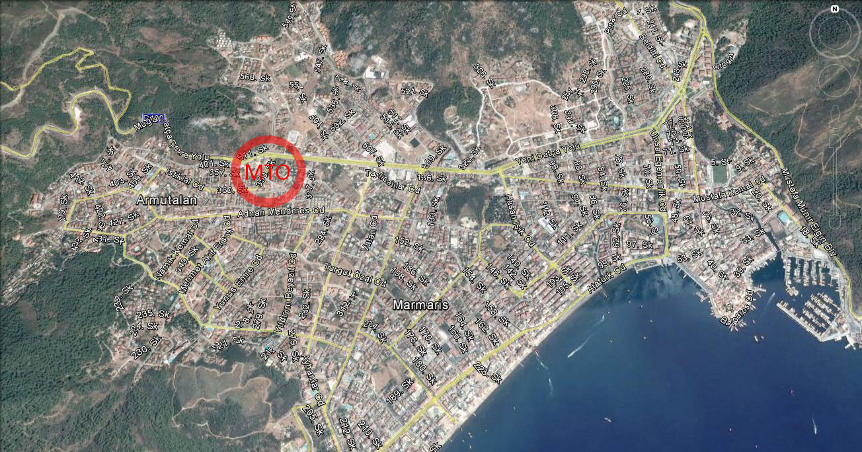
NEREDEN ULAŞILIR?
seferiye.demircan@mto.org.tr sinemunal@mto.org.tr
TEL : 0 ( 252 ) 417 43 73 - DAHİLİ 105 VE 111 www.mto.org.tr

